Slide 1

第二章
鸽笼原理与Ramsey定理

Slide 2
鸽笼原理又称抽屉原理，它是组合数学中的一个重要的也是最基本的原理。这个原理是指：“有n只鸽子，飞进m(n>m)个鸽笼时，至少有一个鸽笼内有两只以上的鸽子”。这是一个显而易见的道理，然而，它却有许多重要而有趣的应用和几种不同的表达形式，这节先介绍鸽笼原理的简单表达形式。
§2.1
鸽笼原理的简单形式

Slide 3
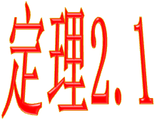

证明：用反证法。如果n个盒子中每个盒子至多放入一个物体，则放入n个盒子中的物体总数至多为n个。这与假设有n+1个物体矛盾。从而定理得证。必须注意，鸽笼原理只指出了至少存在这样的盒子，并没有给出“确定哪一个盒子有此性质”的方法。因此，它只能用来解决存在性问题。
如果把n+1个物体放到n个盒子中去，则至少有一个盒子中放有两个或更多的物体。

Slide 4
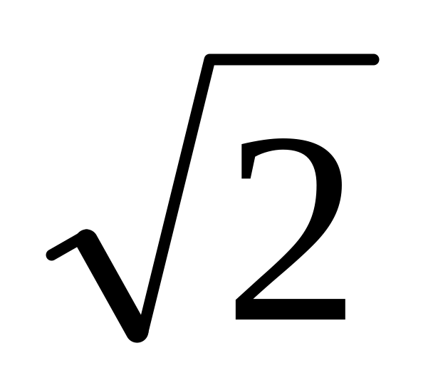
［例1］一教师每周上7次课，则这教师至少有一天要上两次课(除星期天)。在此例中，把“天”当作“盒子”。
［例2］证明：把5个顶点放到边长为2的正方形中，至少存在两个顶点，它们之间的距离小于或等于 。

Slide 5
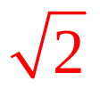
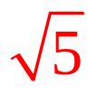
证明：把边长为2的正方形分成四个相等的小正方形，则每个小正方形的对角线长为 。如果把每个小正方形当作一个盒子，由鸽笼原理知，把5个顶点放入4个盒子中，必有一个盒子中放入了两个顶点。即必有一个小正方形中有两个顶点。而小正方形的对角线长为 。也就是说，小正方形中任意两点的最大距离为 。这就证明了本题。
附，试证明把四个点放入2×3的矩形中，至少有两个点之间的距离不超过 。

Slide 6
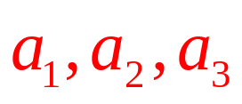
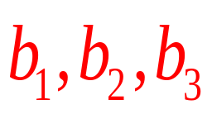
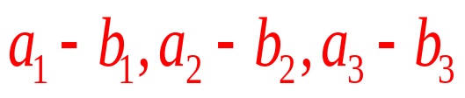
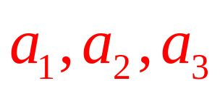
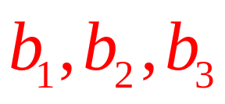

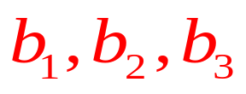
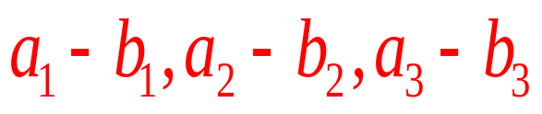
［例3］
设 为三个任意的整数，为 的任一排列，则  中至少有一个是偶数.
证明：由鸽笼原理知， 这三个整数中至少有两个数同为偶数或奇数。而 是 的一个排列.
因此， , 这六个数 中至少有4个数同奇偶性。将这4个数放入3个盒子时，必有两个在同一盒子中，其差为偶数。故 中至少有一个为偶数。

Slide 7
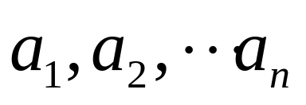

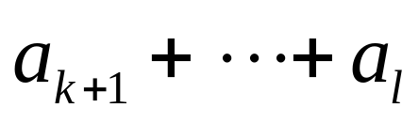
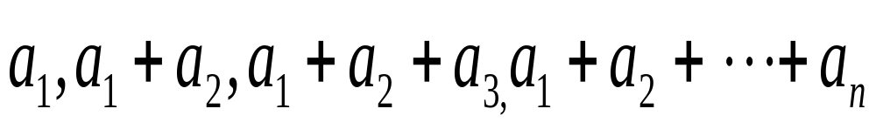
［例4］在给定的n个整数 中，存在k和 ，使得
能被n整除。
证明：考虑n个和：

Slide 8
分两种情况：
(1)如果这n个和中有一个能被n整除，则结论成立。
(2)如果这n个和中没有一个能被n整除，则这些和被n除时必有1，2，…，n-1这样的余数。由于有n个和，且只有n-1个余数，于是我们可以构造n-1个盒子，第i个“盒子”装被n除余数为i的数(i=1，2，…，n-1)。

Slide 9
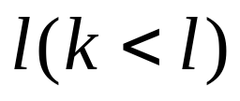
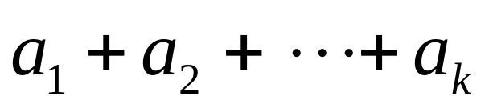
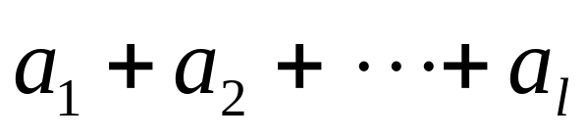
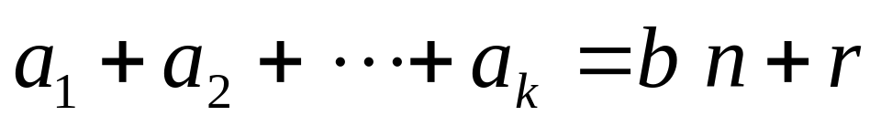
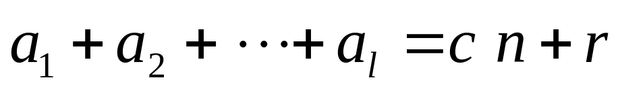
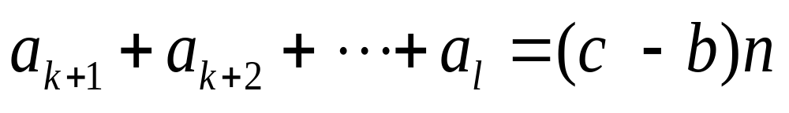
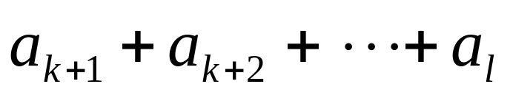
由鸽笼原理知，用n除各和时有两个和的余数是相同的。所以存在整数k和 ,使得  和 被n除时有相同的余数r，即
两式相减得
由上式知，  能被n整除。这就证明了本题的结论。

Slide 10
[例5]从1，2，…，2n中任意选出n+1个数，这n+1个数中，一定存在两个数，其中一个整数能整除另外一个整数。
证明：
因为任一正整数都可以写成2^{k}·l的形式，其中k是非负整数，l是正的奇数。
显然，从1到2n中只有n个奇数。由于选出的n+1个数都可以写成2^{k}·l的形式，而l的取值只有n种可能。由鸽笼原理知至少有两个数所对应的奇数l是相同的，于是对应于k小的那个整数可以整除对应于k大的另一个整数，故本题结论得证。

Slide 11
［例6］在任意的一群人中，一定有这样的两个人，他们在这群人中有相同数目的熟人。
证明：
设任意一群人的个数为n，且n≥2。(因为n=1时，不成其为一个人群)。
当n=2时，这两个人或者互相是熟人或者互相是生人。当这两个人是熟人时，则他们的熟人都是1个人。当这两个人互不相识时，则他们的熟人都是0。
故当n=2时，本例结论成立。

Slide 12
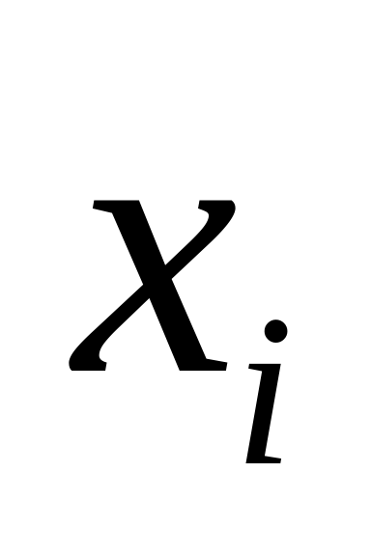
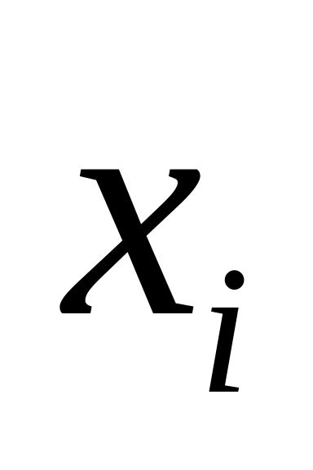
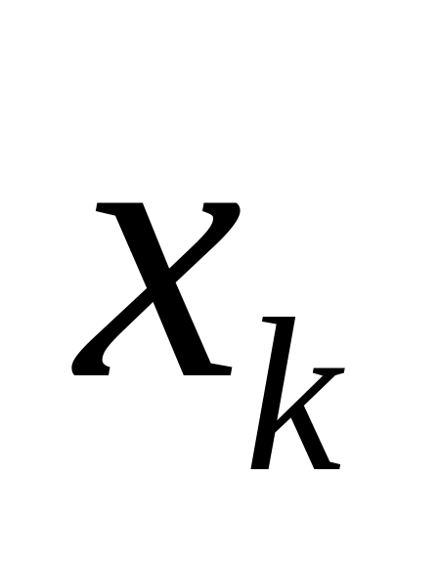
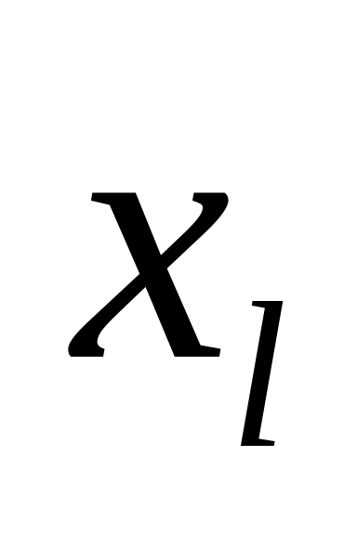
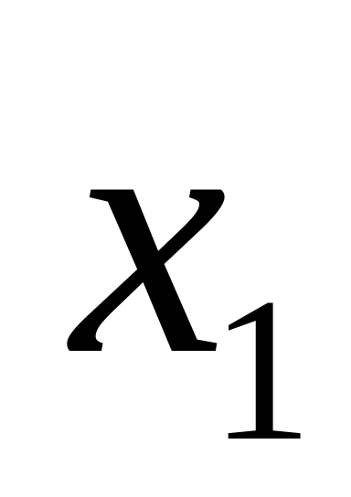
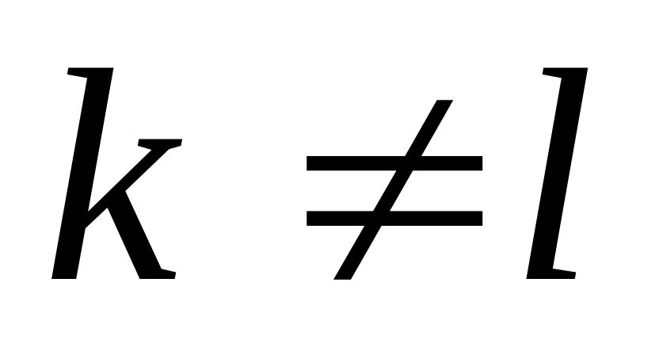
当n≥3时，假设用 (i=1,2,…,n)表示第i个人的熟人数目。下面分三种情况讨论。
(1)假设这群人中每人都有熟人。即 ≠0且
1≤ ≤n-1。
视 X₁,X₂ ,…,X_{n}为n个物体，1，2，…，n-1为n-1个盒子。这样一来，问题就成为把n个物体放入n-1个盒子的问题了。由鸽笼原理知至少有两个物体放在同一盒子中。不妨设 与 在同一盒子中( )，即 = 。这表明第k个人与第l个人有相同数目的熟人。
在这种情况下，本例结论成立。

Slide 13
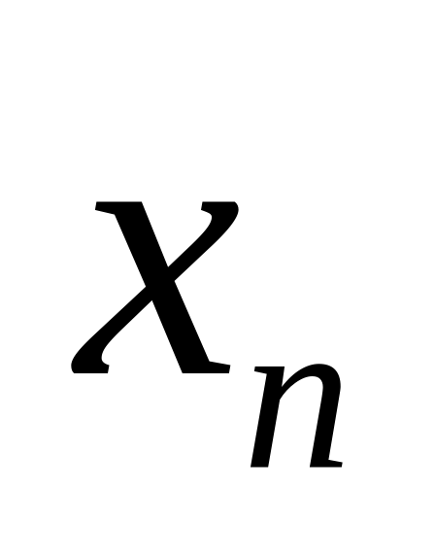
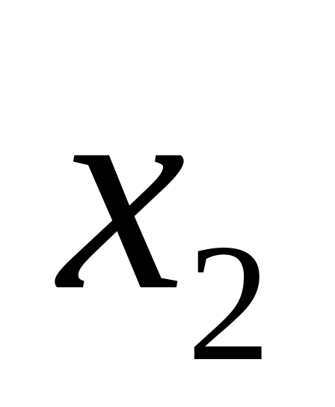
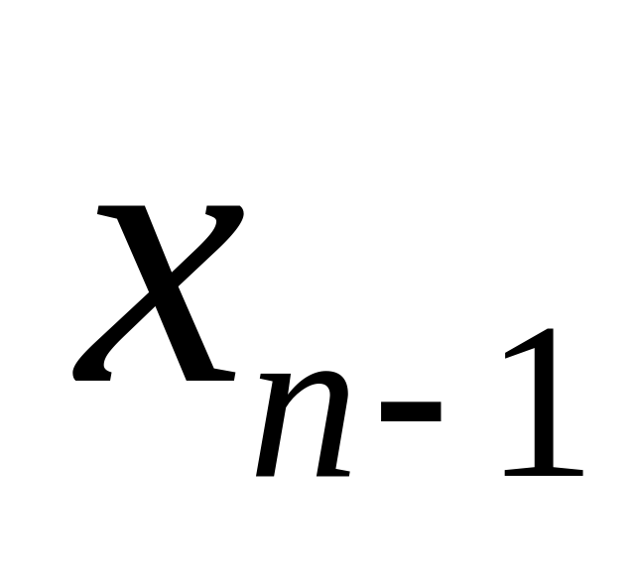
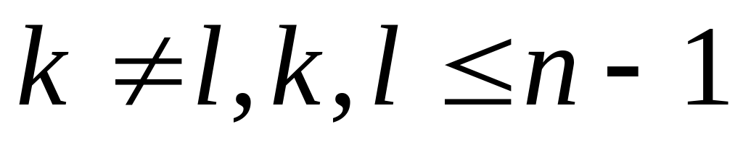
(2)假设这群人中只有1个人没有熟人，不妨设这个人就是第n个人。即 =0且1≤ ≤n-2(i=1,2,…,n-1)。同样视 , ,…, 为n-1个物体，视1,2,…,n-2为n-2个盒子，则由鸽笼原理知至少有一个盒子里放了两个物体。不妨设 与 ( )在同一盒子里，即 = 。故第 个人与第 个人的熟人数目相同。
故在第二种情况下，本例结论也是成立的。

Slide 14
(3)假设在这群人中至少有两个人都没有熟人，也就是说这两个人的熟人数目为0。故在这种情况下，本例结论仍然成立。
综上所述，本例结论成立。

Slide 15
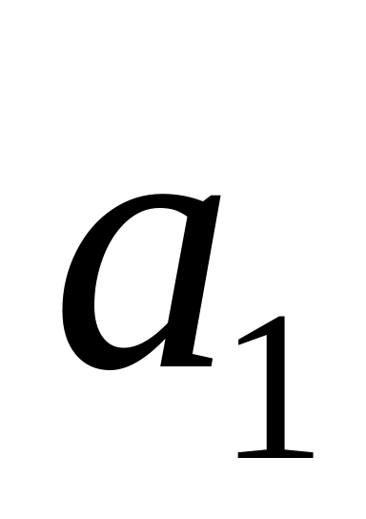
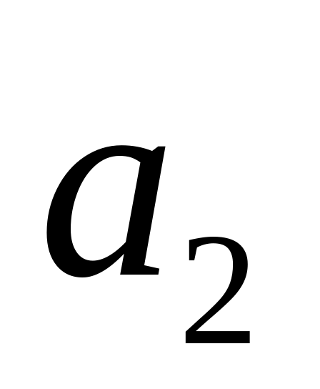
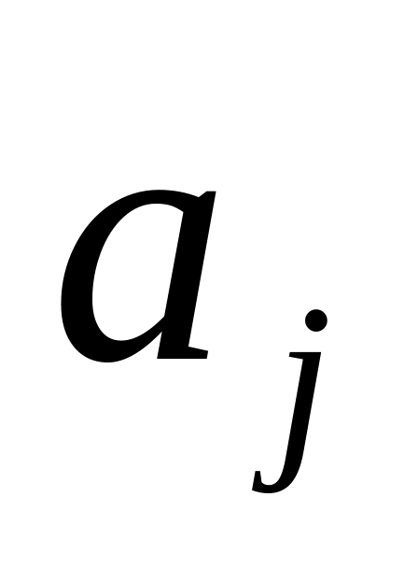
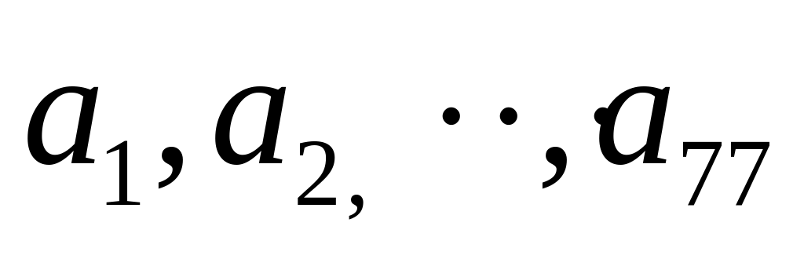
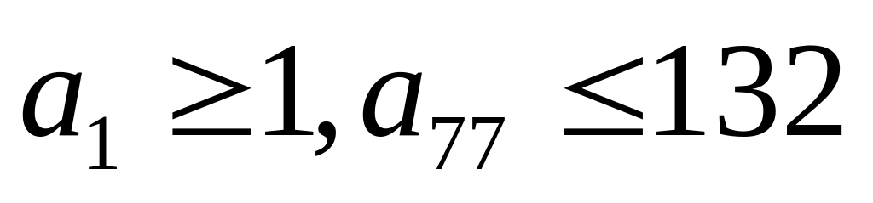
[例7] 一棋手为参加一次锦标赛要进行77天 的训练，如果他每天至少下一盘棋，且每周至多下12盘棋，试证明不管他怎样安排，必存在相继的若干天，在这段时间中他恰好下棋21盘。
解：设 为第一天该棋手下棋的盘数， 是第一、二天该棋手下棋盘数的和， 是第一、二、…、j天该棋手下棋盘数的和，j=1,2,…,77，于是序列
是严格递增序列，且

Slide 16
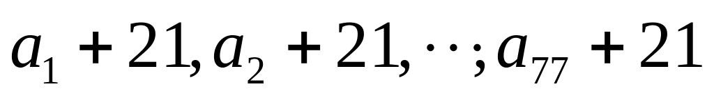
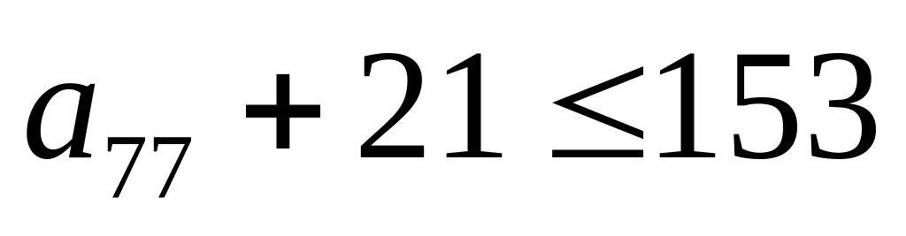
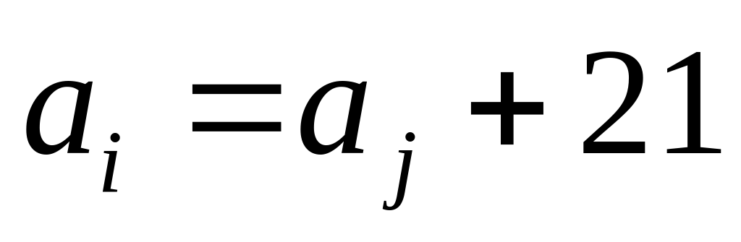
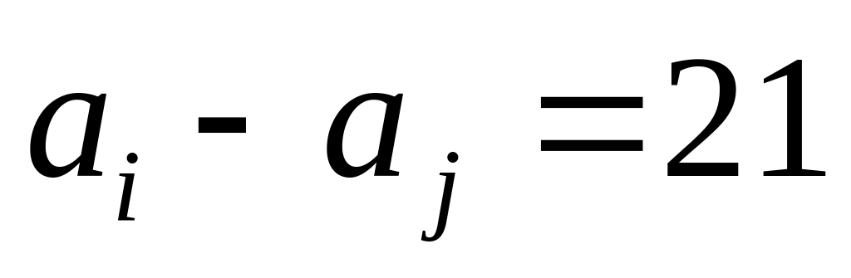
于是序列 也是严格递增序列。而 ，故154个数
都在1和153两个整数之间，由鸽笼原理知，这154个数中必有两个是相等的。
故一定存在两个数i和j，使得
即  因此，在j+1天，j+2天，…，i天这些天中，这个棋手恰好下棋21盘。

